Slide 1
DEEP LEARNING RNN, RBM, CNN
Réalisé par:
- Soukaina Ezzaghdidi
- Soukayna Guarmouh
- Najwa Nadif
Encadré par:
Mr. Jamal Kharroubi

Slide 2
Plan
01
Introduction
05
Types de DL
Deep Learning Vs Maching Learning
CNN, RNN, RBM
02
Réseaux de neurones
06
Avantages et Inconvénients
Définition
Fonctionnement
03
07
Domaines d’application
Définition de Deep Learning
04
08
Fonctionnnement de Deep Learning
Conclusion

Slide 3
Introduction
un champ de recherche qui regroupe l’ensemble des techniques et méthodes qui tendent à comprendre et reproduire le fonctionnement d’un cerveau humain
Artificial intelligence
un ensemble de techniques donnant la capacité aux machines d’apprendre automatiquement un ensemble de règles à partir de données. Contrairement à la programmation qui consiste en l’exécution de règles prédéterminées
Machine learning
Deep learning
une branche de l’apprentissage automatique qui est formé sur de grandes quantités de données et traite de nombreuses unités de calcul pour effectuer des prédictions
Notes:
Vous avez déjà pensé comment Google traduit une page Web entière à une langue différente en quelques secondes ou comment votre galerie du téléphone groupes les images en fonction de leurs emplacements. Tout cela est un produit de l’apprentissage profond, mais c’est quoi exactement l’apprentissage profond
le deep learning est un sous-ensemble du machine learning qui est à son tour un sous-ensemble de l’intelligence artificielle
Si ces termes sont confondus c'est que même s'il ne signifie pas exactement la même chose, il reste très étroitement liés. En réalité ils ne sont que différents niveaux d'une discipline mère l'intelligence artificielle
L’inte….

Slide 4
Introduction
Machine learning
Deep learning
Vs
Données structurées
Des milliers de données d’entraînement
Entraînement par l’humain nécessaire
Divise les tâches en sous-tâches, les résout individuellement et enfin combine les résultats
moins de temps pour s’entraîner
Le temps de test peut augmenter
Données non structurées
Des millions de données d’entraînement
Système d’apprentissage autonome
Résout le problème de bout en bout
plus de temps pour s’entraîner
Moins de temps pour tester les données.
Notes:
Voici qlq différences entre …..

Slide 5

Notes:
Pour l’extraction de caractéristique :
La machine learning exige que des programmeurs apprennent au système à quoi ressemble une voiture en lui montrant différentes images et en corrigeant son analyse jusqu'à ce que celle-ci soit plus précise. On parle d’apprentissage supervisé puisque l’intervention humaine est nécessaire.
Le deep learning divise la tâche de reconnaissance des caractéristiques de la voiture en plusieurs couches : une couche de l'algorithme apprend à reconnaître le nombre de roues, une autre la largeur, une troisième la longueur de la voiture, etc. Une fois connectées, ces différentes couches possèdent une certaine capacité de reconnaissance des voitures afin de reconnaître le véhicule sur chaque nouvelle image soumise.

Slide 6
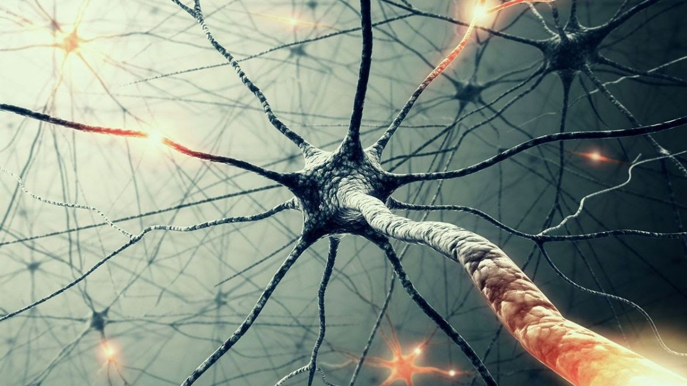
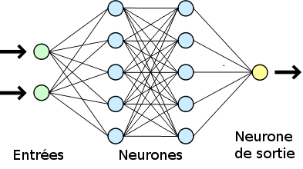
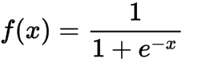
Rappel sur les réseaux de neurones artificiels
Définition :
- Les réseaux de neurones, communément appelés des réseaux de neurones artificiels sont des imitations simples des fonctions d’un neurone dans le cerveau humain pour résoudre des problématiques d’apprentissage de la machine (Machine Learning).
- Il existe trois types de couches de neurones dans un réseau neuronal : la couche d’entrée, la ou les couches cachées et la couche de sortie.
- Le neurone est une unité qui est exprimée généralement par une fonction sigmoïde ou d’autre type de fonction d’activation.
Réseaux de neurones
Notes:
Avant d’aller plus loin dans le deep learning on va d’abord faire un petit rappel sur les réseaux de neurones qui sont la base de deep learning

Slide 7
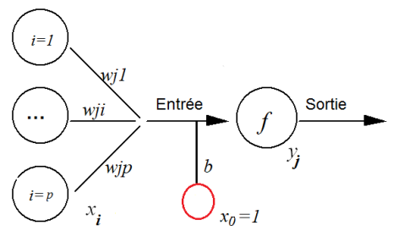
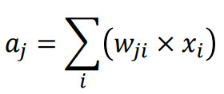
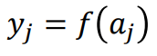
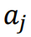
Rappel sur les réseaux de neurones artificiels
Fonctionnement:
1- Pour chaque neurone dans une couche, multiplier la valeur d’entrée (x) par le poids (w).
2- Ensuite, pour chaque couche, additionner toutes les pondérations des neurones et ajouter un biais.
3- Enfin, appliquer la fonction d’activation sur cette valeur pour calculer une nouvelle sortie.
+b
={
>=seuil
1 Si
0 sinon
Notes:
- L’idée de neurone artifitiel c’est de mimer le comportement d’un neurone biologie par une fct mathématique , Voila le principe
- Si la somme obtenu > certain seuil d’activation de neurone; le neurone va envoyer 1 en sortie càd la fct d’activation Y=1 Sinon il va envoyer 0 Y=0
- cette valeur sera transmise aux neurones avals

Slide 8
Rappel sur les réseaux de neurones artificiels
Apprentissage :
L’apprentissage est une phase du développement d’un réseau de neurones durant laquelle le comportement du réseau est modifié jusqu’à l’obtention du résultat désiré.
Apprentissage non-supervisé
Apprentissage supervisé
Implique l’utilisation d’ensembles de données sans structure spécifique.
Implique l’utilisation d’ensembles de données étiquetées qui ont des entrées et des sorties attendues.
Notes:
On va parler de 2 catégories de l’apprentissage

Slide 9
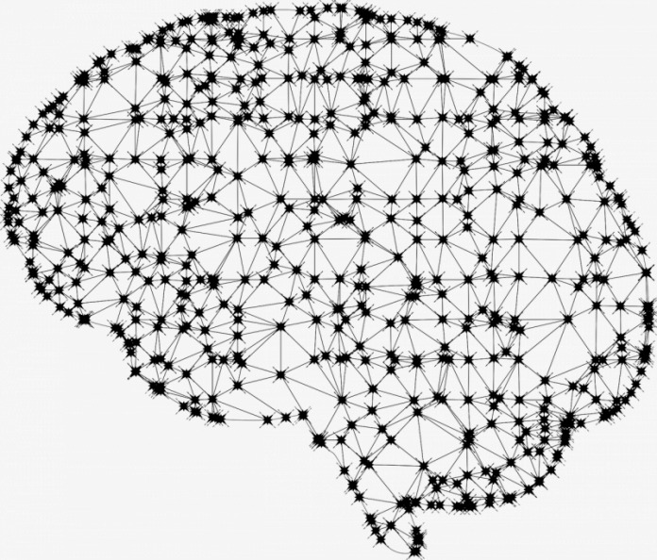
Deep learning
Notes:
Les types de deep learnnig diffèrent par plusieurs paramètres ; le nombre de noeuds cachés , le nombre d’entrées et de sorties de chaque nœud et selon le type d’apprentissage on distingue pour l’apprentissage supervisé RNN et CNN et pour l’apprentissage non supervisé RBM(Machine de Boltzmann restreinte)

Slide 10
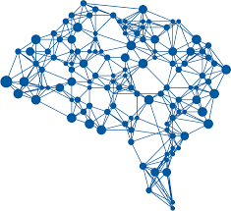
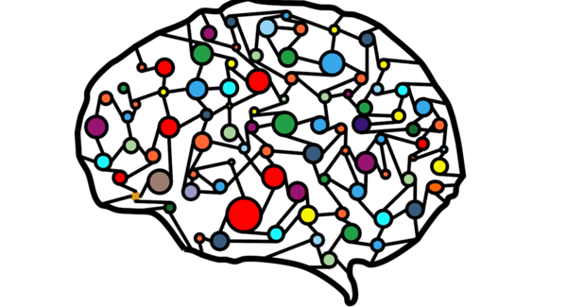
Deep Learning
Le Deep learning ou apprentissage profond est l’une des technologies principales du Machine learning. Il se compose d'algorithmes capables d'imiter le cerveau humain grâce à un large réseau de neurones artificiels. Les systèmes sont donc capables d'apprendre, prévoir et décider en toute autonomie.
Notes:
Après avoir une idée sur les réseaux de neurones maintenant on peut parler de Deep Learning
D’abord commençons par une définition de celui ci

Slide 11
Fonctionnement de DL
- chaque couche du réseau analyse de manière plus précise les données d'entrée.
- Plus le réseau de neurones artificiels est profond plus le système peut effectuer des tâches complexes. Il est capable de déterminer par lui-même une représentation de ce qu'il reçoit.
- À chaque information intégrée, les connexions entre neurones s'étendent et se modifient
- Il améliore également de lui-même ses prévisions et ses prises de décision, Il a donc pour particularité d'apprendre de ses propres erreurs.
Notes:
Le deep learning se base sur un réseau de neurones artificiels disposée en plusieurs couches cacheés interconnectées entre elles. par lesquelles l'information est traitée
Profond= donc contient plusieurs couches,

Slide 12
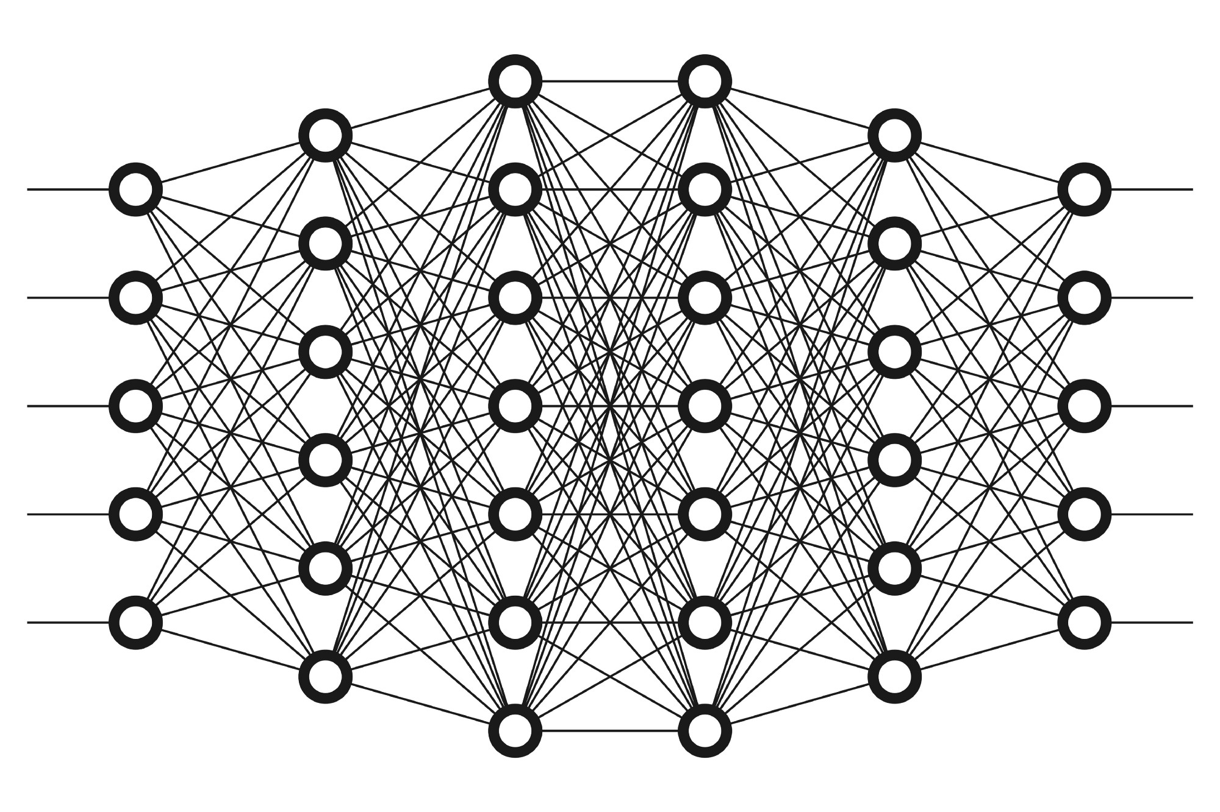
Types de
Deep learning
Notes:
Les types de deep learnnig diffèrent par plusieurs paramètres ; le nombre de noeuds cachés , le nombre d’entrées et de sorties de chaque nœud et selon le type d’apprentissage on distingue pour l’apprentissage supervisé RNN et CNN et pour l’apprentissage non supervisé RBM(Machine de Boltzmann restreinte)

Slide 13
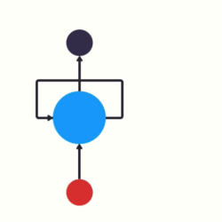
Réseaux de neurones récurrents
Définition :
Les réseaux de neurones récurrents RNN sont un type de réseau de neurones largement utilisé dans le domaine de l’apprentissage en profondeur (Deep Learning).
C’est le premier algorithme qui se souvient de son entrée, grâce à une mémoire interne.
Les RNN utilisent les sorties précédentes comme entrées supplémentaires sont parfaitement adaptés au traitement de données séquentielles.
Ils utilisent des boucles de rétroaction pour traiter une séquence de données qui informe la sortie finale.
Notes:
Le premier type qu’on va expliquer c’est le RNN les réseaux de neurones récurrents
données séquentielles Il s'agit de données ordonnées, où les choses liées se suivent comme les séries temporelles, la parole, le texte, les données financières, audio, vidéo, météo
les réseaux neuronaux Feed Forward «normaux»

Slide 14
Réseaux de neurones récurrents
Architecture :
y₀
y₁
y₂
y_{t}
=
h₀
h₁
h₂
x₀
x₁
x₂
x_{t}
Représentation compressée
Réseau déplié
La sortie des étapes précédentes est introduite dans l'entrée de l'état actuel.
Notes:
- On a la représentation compressée de RNN qui est égal à un réseau de neurone déplié
- Par exemple, pour prédire le prochain mot de la phrase, il est nécessaire de se souvenir des mots précédents et de les stocker dans une certaine forme de mémoire.
- Comme vous voyer dans cette figure la sortie h0 à l’état 0 est introduit dans le calcul à l’état t=1

Slide 15
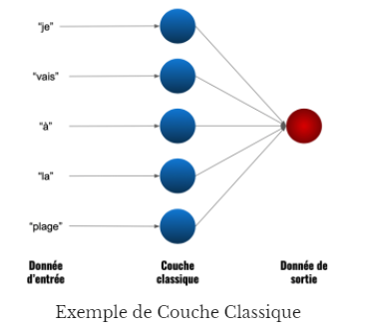
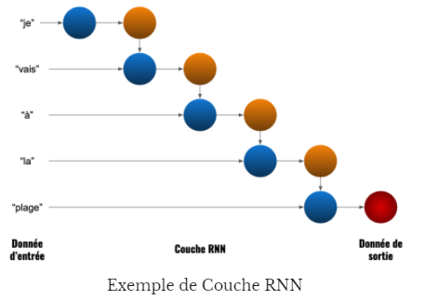
Réseaux de neurones récurrents
Exemple :
Notes:
Prenons un exemple d’un réseaux de neurones qui prend en entrée la phrase ‘je vais à la plage’
Dans une couche non récurrente, les neurones traitent bien chaque donnée (chaque mot) mais il n’y a pas de partage d’information
Dans la couche RNN, chaque donnée a une importance selon sa position. Le calcul de “je” a une importance dans le calcul de “vais” puis ces deux calculs ont une importance dans le calcul de “à”.

Slide 16
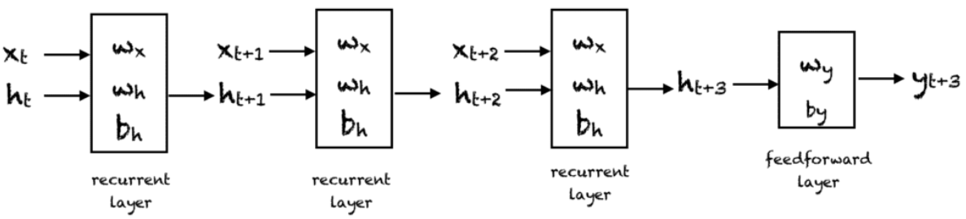
Réseaux de neurones récurrents
Fonctionnement :
Dans un RNN, l’information passe par une boucle de rétroaction
Lorsqu’il prend une décision, il tient compte des entrés actuels et aussi de ce qu’il a appris des entrés qu’il a reçus précédemment.
Notes:
La boucle de rétroaction indiquée dans le figure suivant déroule en 3 étapes de temps.

Slide 17
Réseaux de neurones récurrents
Fonctionnement :
Pour chaque instant t :
x_{t} Le vecteur d’entrée
y_{t} La valeur de sortie
h_{t} vecteur d’activation stocke les valeurs des unités cachés
On a aussi :
W_{x} poids associés aux entrées dans la couche récurrente
W_{h} poids associés aux unités cachées dans la couche récurrente
W_{y} poids associés à des unités de sortie cachées
b_{h} le biais associé aux couches récurrentes
b_{y} le biais associé aux couches de sortie

Slide 18
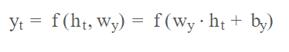
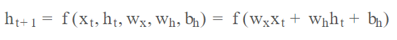
Réseaux de neurones récurrents
Fonctionnement :
À chaque instant t, le passage vers l’avant (forward pass) est modélisé par les équations suivantes :
- La valeur de sortie y_{t} à l’instant t est calculée avec la fonction d’activation f par l’équation :
- La valeur d’activation h_{t+1} à l’instant t+1 est calculée par l’équation en fonction de h_{t} de l’état précédente:

Slide 19
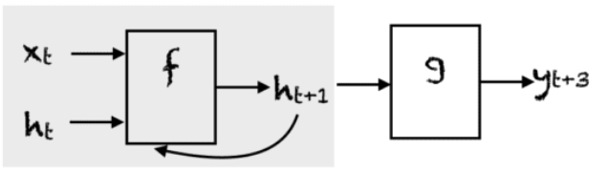
Réseaux de neurones récurrents
Fonctionnement :
Dans le passage feedforward d’un RNN:
- Le réseau calcule les valeurs des unités cachées et de la sortie après k étapes de temps.
- Les poids associés au réseau sont partagés temporellement.
- Chaque couche récurrente a deux jeux de poids : un pour l’entrée et le second pour l’unité cachée.
=> Nous constatons clairement l’aspect récurrent dans ces calculs (le calcul à l’instant t est à base de l’information apportée de l’instant t-1, elle-même calculée à partir de l’information apportée de t-2 etc.)

Slide 20
Réseaux de neurones récurrents
Exemple : Réseau de neurones à propagation avant (Feedforward neural network)
‘ça’
?
’comment’
Notes:
Prenant un exemple d’un réseau de neurone qui soit capable de prédire le prochaine mot d’une phrase
Si je met comment , il faut que le réseau de neurone soit capable de prédire le mot prochaine ,quand dit comment généralement c’est par exemple ‘comment ça va’,
ça peut être d’autre chose, si je met en sortie le mot ça,

Slide 21
Réseaux de neurones récurrents
Exemple : Réseau de neurones à propagation avant (Feedforward neural network)
’ça’
?
’comment’
’ça’
Notes:
Alors les choses devient compliqués à partir du moment ou on reprend ‘ça’ et le renvoie dans le réseau de neurone comme entré
Cela devient plus dure de prédire le mot prochaine paracerque il y’a énormément de mots différents qui peuvent être après le mot ça
Alors là vient l’intérêt d’utiliser les RNN

Slide 22
Réseaux de neurones récurrents
Exemple : Les réseaux de neurones récurrents (RNN)
’ça’
‘va’
?
’comment’
’ça’
Notes:
- Là on a une nouvelle cellule qui prend pas seulement l’entré x prend également la sortie précédente à l’instant t-1
- Ici on calcule la valeur d’activation pour prédire la valeur de sortie qui est le mot ‘ça’, il va également être utilisé comme entré à l’instant t+1
- Ici on a ‘ça’ en entrée ms on sait qu’il y avait le mot comment de l’état précédente
Puisque là on ait à l’état 0 on a pas d’état précédente donc on met un entré qui est un vecteur nul avec tout les valeurs à 0
Donc maintenant on est capable de prédire le mot va paracerque on a une relation qui permet de voir ce qu’on a avant

Slide 23
Réseaux de neurones récurrents
Exemple : Les réseaux de neurones récurrents (RNN)
’ça’
‘va’
END
?
’comment’
’ça’
’va’
Notes:
On continue on reprend le mot ‘va’ , et on fait en entré du même réseau de neurone
Donc ici la cellule va dépend de deux mot ‘comment’ et ‘ça’ plus de l’entré qui est ’va’
Donc ‘comment ça va’ la phrase se termine le réseau est capable de prédire que la phrase est terminer donc il n’y a rien a ajouter

Slide 24
Réseaux de neurones récurrents
Apprentissage :
Rétropropagation à travers le temps (BPTT) :
La rétropropagation est utilisée pour calculer le gradient d’une fonction d’erreur par rapport aux poids d’un réseau neuronal.
L’algorithme marche à reculons à travers les différentes couches de gradients pour trouver la dérivée partielle des erreurs par rapport aux poids.
Backprop utilise ensuite ces poids pour diminuer les marges d’erreur lors de l’entraînement.
Notes:
On parle essenssiellement de la retro…

Slide 25
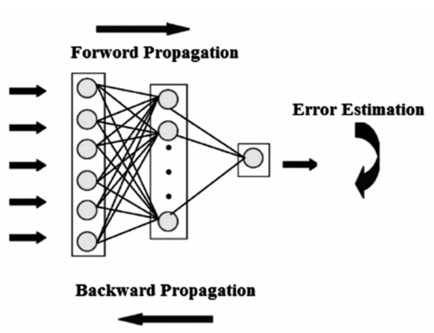
Réseaux de neurones récurrents
Apprentissage :
Rétropropagation à travers le temps (BPTT) :
Dans BPTT, l’erreur est rétropropagée de la dernière à la première étape, tout en déroulant toutes les étapes. Cela permet de calculer l’erreur pour chaque timestep, ce qui permet de mettre à jour les poids.
Notes:
Il y a une première passe directe via le réseau déroulé. Ensuite, la séquence de sortie est évaluée avec l’utilisation d’une fonction de coût C. Les gradients de cette fonction de coût sont ensuite propagés vers l’arrière via le réseau déroulé.

Slide 26
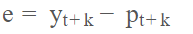
Réseaux de neurones récurrents
Apprentissage :
Algorithme de BPTT :
Cet algorithme est basé sur le calcul du vecteur de gradient, k peut être sélectionnée par l’utilisateur et p_{t} est la valeur cible à l’étape de temps t
Répéter jusqu'à que le critère d’arrêt est satisfait:
1- Mettez tous les h à zéro.
2- Propagation vers l'avant du réseau sur le réseau déplié pendant k pas de temps pour calculer tous les h et y.
3- Calculer l’erreur comme suit :
4-Propager à nouveau l’erreur sur le réseau déplié et mettre à jour les poids.

Slide 27
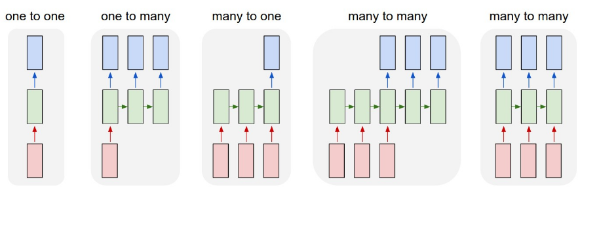
Réseaux de neurones récurrents
Types de RNNs :
Notes:
one to one:
réseau neuronal le plus basique et le plus traditionnel donnant une sortie unique pour une entrée unique➔
one to many:
Un seul entré et une série de vecteurs en sortie par exemple la génération de musique. les modèles RNN sont utilisés pour générer une pièce musicale (sortie multiple) à partir d’une seule note musicale (entrée unique).
Many to one:
ce type de modèle est utilisé lorsque plusieurs entrées sont nécessaires pour donner un seul résultat. par exemple analyse des sentiments
Many to many:
RNN prend plusieurs entrées et donne plusieurs sortie, ce modèle a deux types comme vous voyez
les couches d’entrée et de sortie sont de taille différente l’application la plus commune de ce type d’architecture RNN est vue dans la traduction automatique.
les couches d’entrée et de sortie ont la même taille. Cela peut également être compris comme chaque entrée ayant un résultat et une application commune peut être trouvée dans la reconnaissance des entités nommées.

Slide 28
Réseaux de neurones récurrents
01
Les avantages de RNN
Capacité de gérer des entrées de différentes longueurs
02
Capacité de stocker ou de « mémoriser » des données historiques
03
La taille du modèle n’augmente pas avec la taille de l’entrée
Capacité de traiter des données de séquence
04
05
Les poids sont partagés dans le temps
Notes:
Les poids sont partagés dans le temps

Slide 29
Réseaux de neurones récurrents
Les inconvénients de RNN
Le calcul peut être très lent
01
02
Le réseau ne tient pas compte des entrés futurs pour prendre des décisions
Si nous utilisons relu ou tanh comme fonctions d’activation, il devient très difficile de traiter des séquences qui sont très longues.
03
04
Disparition du problème de gradient(Vanishing gradient problem)
les gradients utilisés pour calculer la mise à jour de poids peuvent être très proches de zéro empêchant le réseau d’apprendre de nouveaux poids.

Slide 30
Machine De Boltzmann Restreinte
Définition :
Un type de réseau de neurones artificiels pour l'apprentissage non supervisé. Elle est couramment utilisée pour avoir une estimation de la distribution probabiliste d'un jeu de données. Elle a initialement été inventée sous le nom de Harmonium en 1985 par Geoffrey Hinton.
C’est un modèle significatif parce qu’il peut extraire des caractéristiques significatives d’une entrée donnée sans avoir à les identifie.
Utilisé pour la réduction de la dimensionnalité, la classification, la régression, le filtrage collaboratif, l'apprentissage de fonctionnalités et l'apprentissage de mots clés.
Un réseau d’unités symétriquement connectées comme des neurones qui prennent des décisions stochastiques.
Notes:
On passe maintenant à un autre type c’est la machine de Boltzmann restreinte est un………..
Stochastique signifie « déterminé aléatoirement »,

Slide 31
Machine De Boltzmann Restreinte
Architecture :
La couche visible a des nœuds d’entrée qui reçoivent les données d’entrée, et la couche cachée est formée par des nœuds qui extraient les informations de caractéristique des données et la sortie à la couche cachée est une somme pondérée des couches d’entrée
Couche Visible
Couche Cachée
Il n’y a pas de couche de sortie.
Chaque cercle représente une unité semblable à un neurone appelée un nœud.
La restriction c’est le fait que les nœuds sont connectés les uns aux autres entre les couches, mais aucun nœud de la même couche n'est lié.
Notes:
Concernant l’arch de RBM
Il a deux couches visibles et cachées.
Le terme restreint
Cazd i ny p de conx intra couches

Slide 32
Machine De Boltzmann Restreinte
Architecture :
Chaque nœud est un lieu de calcul qui traite l'entrée et commence par prendre des décisions stochastiques sur l'opportunité de transmettre cette entrée ou non (les coefficients qui modifient les entrées sont initialisés aléatoirement.).
Couche Visible
Couche Cachée
Comme les entrées de tous les nœuds visibles sont passées à tous les nœuds cachés, un RBM peut être défini comme un graphique bipartite symétrique.
Notes:
). Bipartite signifie qu’il a deux parties, ou couches.
Symétrique signifie que chaque nœud visible est connecté avec chaque nœud caché

Slide 33
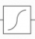
Machine De Boltzmann Restreinte
Fonctionnement : forward passe ou passe avant
Couche Visible
Couche Cachée
Fonction d’activation
Chaque nœud visible prend une entité d'un élément du jeu de données à apprendre.
Au nœud 1 de la couche cachée, x est multiplié par un poids et ajouté à un biais .
Le résultat de ces deux opérations est introduit dans une fonction d'activation , qui produit la sortie du nœud, ou la force du signal qui le traverse, étant donné l'entrée x.
x
Input
*
w
+ b
= a output
activation f((weight w * input x) + bias b ) = output a

Slide 34
Machine De Boltzmann Restreinte
Fonctionnement :
Couche Visible
Couche Cachée
Fonction d’activation
Chaque x est multiplié par un poids séparé,
les produits sont additionnés, ajoutés à un biais, et à nouveau le résultat est passé à travers une fonction d'activation pour produire la sortie du nœud.
w₁
Input
x₁
w₂
+ b
= a output
x₂
w₃
x₃
w₄
x₄
Notes:
Ici on va voir comment plusieurs entrées se combineraient sur un nœud caché.

Slide 35
Machine De Boltzmann Restreinte
Fonctionnement :
A chaque nœud caché, chaque entrée x est multipliée par son poids w respectif.
Les poids entre les deux couches formeront toujours une matrice où les lignes sont égales aux nœuds d'entrée et les colonnes sont égales aux nœuds de sortie.
Chaque nœud caché reçoit les quatre entrées multipliées par leurs poids respectifs. La somme de ces produits est à nouveau ajoutée à un biais (qui oblige au moins certaines activations à se produire), et le résultat est passé à travers l'algorithme d'activation produisant une sortie pour chaque nœud caché.
Couche Cachée
Fonction d’activation
Couche Visible
Input
x₁
+ b
= a output
Input
x₂
+ b
= a output
Input
x₃
+ b
= a output
Input
x₄
w_{i} … w_{n}
Notes:
Autrement dit, une seule entrée x aurait trois poids ici, soit 12 poids au total.

Slide 36
Machine De Boltzmann Restreinte
Fonctionnement : backward passe ou passe arrière
Au lieu de calculer la couche de sortie, nous reconstruisons la couche d’entrée à travers l’état caché activé. Ce processus est appelé Backward Pass. Nous ne faisons que revenir en arrière sur la couche d’entrée à travers les neurones cachés activés.
Les activations de la couche cachée deviennent l’entrée dans une passe arrière. Ils sont multipliés par les mêmes poids. La somme de ces produits est ajoutée à un biais de couche visible à chaque nœud visible.
La sortie de ces opérations est une reconstruction, c.-à-d. une approximation de l’entrée d’origine.
Reconstruction
Couche Visible
Couche Cachée
ces biais sont nouveaux
r₁ = b+
a
les reconstructions sont les nouvelles sorties
r₂ = b+
les activations sont les nouvelles entrées
a
r₃ = b+
a
r₄ = b+
w_{i} … w_{n}
les poids sont les mêmes
Notes:
Comme nous n’avons pas de couche de sortie.
Dans la phase de reconstruction
Diff au biais prece de forward

Slide 37
Machine De Boltzmann Restreinte
Apprentissage :
Comme les poids du RBM sont initialisés aléatoirement, la différence entre les reconstructions et l’entrée d’origine est souvent importante. Vous pouvez penser à l’erreur de reconstruction comme la différence entre les valeurs de r et les valeurs d’entrée, et cette erreur est ensuite rétropropagée par rapport aux poids du RBM, encore et encore, dans un processus d’apprentissage itératif jusqu’à ce qu’un minimum d’erreur soit atteint.
Notes:
Maintenant, essayons de comprendre ce processus en termes mathématiques sans aller trop loin dans les mathématiques.

Slide 38
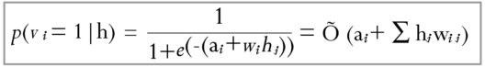
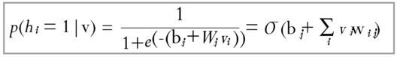
Machine De Boltzmann Restreinte
Gibbs Sampling :
Étant donné un vecteur d'entrée v, nous utilisons p (h | v) pour la prédiction des valeurs cachées h. Connaissant les valeurs cachées, nous utilisons p (v | h) :
Pour la prédiction de nouvelles valeurs d'entrée v . Ce processus est répété k fois. Après k itérations, nous obtenons un autre vecteur d'entrée v_k qui a été recréé à partir des valeurs d'entrée originales v_0 .
Notes:
On a deux principales étapes de l’apprentissage deRBM :
La première c’est Gibbs Sampling

Slide 39
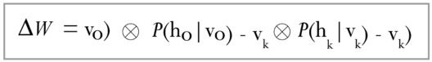
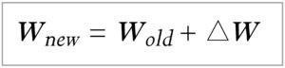
Machine De Boltzmann Restreinte
Contrastive Divergence :
Les vecteurs v_0 et v_k sont utilisés pour calculer les probabilités d'activation pour les valeurs cachées h_0 et h_k:
La différence entre les produits externes de ces probabilités avec les vecteurs d'entrée v_0 et v_k donne la matrice mise à jour:
En utilisant la matrice de mise à jour, les nouveaux poids peuvent être calculés avec une ascension de gradient , donnée par:
Notes:
La 2eme partie s'appelle Contrastive Divergence
La mise à jour de la matrice de poids se produit pendant cette étape

Slide 40
Machine De Boltzmann Restreinte
Exemple : Recommandation de film
Avatar et interstellar
Science-fiction
Couche Cachée
Fast & Furious et
Salt
Action
Yes day
Comédie
Couche Visible
Les films deviendront des neurones visibles.
Les caractéristiques latentes que nous essayons d’apprendre deviendront des neurones cachés.
Notes:
Ici Avatar et interstellar appartient au genre de film de science-fiction , Fast & Furious et Salt tombera sous l’action et yes day sous le genre comédie . Ainsi, comédie ,action et Sci-Fi deviendront des neurones cachés de couches cachées qui sont les caractéristiques extraites de notre entrée (ensemble de films).
On prend selement

Slide 41
Machine De Boltzmann Restreinte
Exemple :
Si une personne nous a dit son ensemble de préférences de film alors notre RBM peut activer les neurones cachés de ses préférences. Donc, ces séries de films vont envoyer des messages aux neurones cachés pour se mettre à jour pour cet utilisateur.
Sci-Fi
Comédie
Action
Inversement, si un utilisateur aime des films d’action alors, notre RBM peut trouver des films qui sont activés par le neurone caché « Action » et les neurones cachés enverront des messages aux neurones visibles pour mettre à jour leurs états et cela fonctionnera comme un moteur de recommandation de film.
Couche Cachée
1
Couche Visible
Avatar
Salt
interstellar
Yes day
F &F
Notes:
Et voila Le diagramme qui montre la machine Boltzmann restreinte formée.
Par exp si une personne aime « Avatar ». Le nœuds caché Sci-Fi aura un poid plus élevé et il sera activé. Nœud caché comédie et action aura un poids plus faible et ne s’active pas.
Lors de backward passe , RBM va essayer de reconstruire l’entrée. Nous voyons que le meilleur film à recommander de nos données est interstellar.

Slide 42
Machine De Boltzmann Restreinte
01
Les avantages de RBM
Les RBM sont bons pour gérer les données non étiquetées
02
Extraient des caractéristiques importantes des données d’entrée
03
Plus efficaces pour la réduction dimensionnelle
04
Plus rapide que la machine traditionnelle Boltzmann en raison des restrictions en termes de connexions entre les nœuds
05
Assez expressif pour encoder n’importe quelle distribution .

Slide 43
Machine De Boltzmann Restreinte
Les inconvénients de RBM
L’apprentissage est plus difficile
01
Le calcul peut être très long
02
Ajustement du poids
03

Slide 44
Réseau de croyance profond
Définition :
Un réseau de croyance profond (Deep Belief Network - DBN) est un modèle graphique génératif, composé de plusieurs couches de variables latentes (unités cachées) avec des connexions entre les couches mais pas entre chaque couche. Il a été proposé par Geoffrey Hinton en 2006.
Il utilise une architecture profonde de multiples piles de machines Boltzmann restreintes (RBM).
En général, les DBN sont composés de divers réseaux de neurones plus petits non supervisés.
Cette composition conduit à une procédure d'apprentissage rapide, couche par couche, non supervisée, où une divergence contrastive est appliquée à chaque sous-réseau à tour de rôle, en commençant par la paire de couches "la plus basse" (la couche visible).
Consistent à reconnaître, regrouper et générer des images, des séquences vidéo et des données de capture de mouvement.
Notes:
Puisqu’on a compris la RBM on peut aussi parler brievement de réseau…

Slide 45
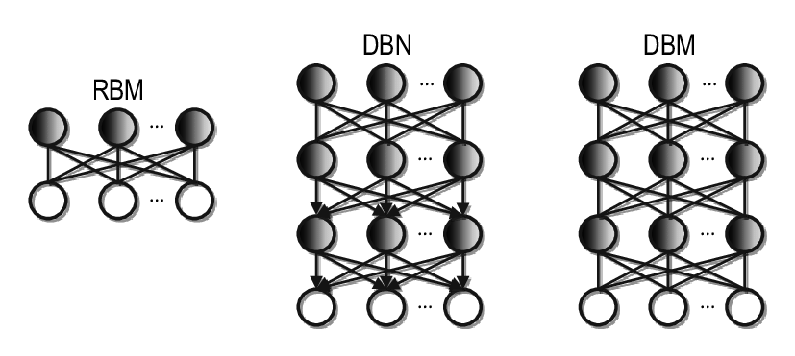
Réseau de croyance profond
Architecture :
Les deux couches supérieures de DBN sont non dirigées, connexion symétrique entre eux.
Les connexions entre toutes les couches inférieures sont dirigées, avec les flèches pointées vers la couche la plus proche des données.
La couche inférieure ou les unités visibles reçoivent les données d’entrée.
Les unités cachées représentent les caractéristiques qui saisissent les corrélations présentes dans les données
Chaque couche d’un DBN remplit un double rôle en servant de couche cachée pour les nœuds qui le précèdent et de couche d’entrée pour les nœuds qui suivent.

Slide 46
Réseaux de neurones convolutifs
Définition :
Un réseau de neurones convolutifs (CNN) est un type de réseau neuronal artificiel utilisé dans la reconnaissance et le traitement d’images et spécifiquement conçu pour traiter les données de pixels.
Les convolutional neural network sont de puissants systèmes de traitement d’images, qui utilisent un apprentissage approfondi pour effectuer des tâches à la fois génératives et descriptives, souvent à l’aide de Machine Vision qui inclut la reconnaissance d’images et de vidéos, ainsi que des systèmes de recommandation et le traitement du langage naturel.
Notes:
données séquentielles Il s'agit essentiellement de données ordonnées, où les choses liées se suivent comme les séries temporelles, la parole, le texte, les données financières, audio, vidéo, météo
les réseaux neuronaux Feed Forward «normaux»

Slide 47

Réseaux de neurones convolutifs
Architecture et fonctionnement :
Un CNN utilise un système semblable à un perceptron multicouche qui a été conçu pour des besoins de traitement réduits.
Un CNN se composent de deux parties la partie de convolutive qui contient trois couche: la couche de convolution, la couche RELU, la couche pooling, et la partie de classification qui contient la couche fully-connected
Notes:
On va traiter chaque couche (ou couche par couche )
quatre types de couches: la couche de convolution, la couche de pooling, la couche de correction ReLU et la couche fully-connected.

Slide 48

Réseaux de neurones convolutifs
Couche convolution :
Elle consiste à appliquer un filtre de convolution à l’image pour détecter des caractérisques de l’image. Une image passe à travers une succession de filtres, ou noyaux de convolution, créant de nouvelles images appelées cartes de convolutions. Certains filtres intermédiaires réduisent la résolution de l’image par une opération de maximum local. Au final, les cartes de convolutions sont mises à plat et concaténées en un vecteur de caractéristiques.
Notes:
D’un point de vue plus technique, il s’agit de faire glisser une matrice par-dessus une image, et pour chaque pixel, utiliser la somme de la multiplication de ce pixel par la valeur de la matrice. Cette technique nous permet de trouver des parties de l’image qui pourraient nous être intéressantes.

Slide 49
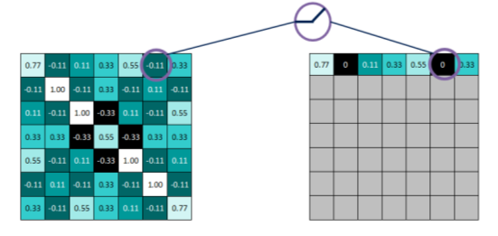
Réseaux de neurones convolutifs
Couche de correction ReLU:
ReLU (Rectified Linear Units) désigne la fonction réelle non-linéaire définie par ReLU(x)=max(0,x).
La couche de correction ReLU remplace donc toutes les valeurs négatives reçues en entrées par des zéros.
Notes:
On va traiter chaque couche
L’ on fait passer les cartes de convolution à travers une couche d’activation non linéaire telle que ReLu, qui consiste à remplacer les nombres négatifs des images filtrées par des zéros.

Slide 50
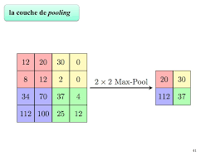
Réseaux de neurones convolutifs
Couche de pooling :
Consiste à réduire progressivement la taille de l’image en ne gardant que les informations les plus importantes, par exemple pour chaque groupe de 4 pixel, on prend pixel ayant la valeur maximales
Avec la couche pooling, la quantité de paramètres et de calcul dans le réseau sont réduits, et cela va permettre de contrôler le sur-apprentissage.
Notes:
Après avoir extrait les caractéristiques des entrées, on attache à la fin du réseau un perceptron ou bien un Multi Layer perceptron communément appelé Fully connected.

Slide 51

Réseaux de neurones convolutifs
Couche entierement connectée (Fully connected) :
couche fully-connected permet de classifier l'image en entrée du réseau : elle renvoie un vecteur de taille N, où N est le nombre de classes dans notre problème de classification d'images. Chaque élément du vecteur indique la probabilité pour l'image en entrée d'appartenir à une classe.
Par exemple, si le problème consiste à distinguer les chats des chiens, le vecteur final sera de taille 2 : le premier élément (respectivement, le deuxième) donne la probabilité d'appartenir à la classe "chat" (respectivement "chien"). Ainsi, le vecteur [0.9 0.1] signifie que l'image a 90% de chances de représenter un chat.
Notes:
La couche fully-connected constitue toujours la dernière couche d'un réseau de neurones.
Ce type de couche reçoit un vecteur en entrée et produit un nouveau vecteur en sortie. Pour cela, elle applique une combinaison linéaire puis éventuellement une fonction d'activation aux valeurs reçues en entrée.

Slide 52
Réseaux de neurones convolutifs
L’objectif générale de la partie convolutive :
C’est d’extraire des caractéristiques propres à chaque image en les compressant de façon à réduire leur taille initiale. En résumé, l’image fournie en entrée passe à travers une succession de filtres, créant par la même occasion de nouvelles images appelées cartes de convolutions. Enfin, les cartes de convolutions obtenues sont concaténées dans un vecteur de caractéristiques appelé code CNN.

Slide 53
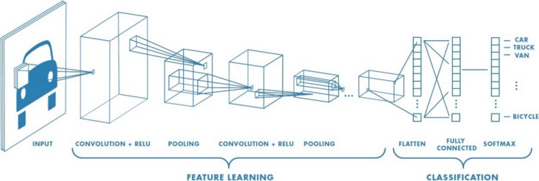
Réseaux de neurones convolutifs
L’objectif générale de la partie de classification :
Ce code CNN en sortie de la partie convolutive est ensuite branché en entrée d’une deuxième partie, constituée de couches entièrement connectées. Le rôle de cette partie est de combiner les caractéristiques du code CNN pour classer l’image.
Notes:
Flatten vous permettent de changer la forme des données d'un vecteur de matrices 2D (ou matrices nd vraiment) dans le format correct pour une couche dense à interpréter. Cela permet simplement aux données d'être exploitables par ce type de couche différent.
softmax peut être utilisée en machine learning pour convertir un score en probabilité

Slide 54
Réseaux de neurones convolutifs
01
Les avantages de CNN
Peut être implémenté dans diverses résolutions d'image
02
L'informatique est tellement détaillée que le taux d'erreur est probablement faible
03
Le réseau de neurones de convolution (CNN) est capable de résoudre des problèmes complexes ayant de nombreux paramètres à calculer
04
Peut classer la forme du visage de données connues et inconnues
Notes:
Les poids sont partagés dans le temps

Slide 55
Réseaux de neurones convolutifs
Les inconvénients de CNN
01
Traiter assez longtemps
02
L'informatique est très complexe, directement proportionnelle à la complexité des problèmes rencontrés
Il ne peux pas décrire le visage avec une certaine position
03

Slide 56
Récapitulatif
 | RNN | RBM | CNN
Apprentissage | Supervisé | Non supervisé | Supervisé
Modél | Discriminatif | Génératif | Discriminatif
Architecture | Traite l’information dans deux directions(Feedforward et Backward Propagation) | Triate l’information dans deux directions(Feedforward et Backward propagation) | Traite l’information dans une seule direction(Feedforward propagation)
Type de données | Les données brutes(non interprétées), vecteurs de caractéristiques | vecteurs de caractéristiques | Les données brutes(non interprétées), vecteurs de caractéristiques
Applications | La traduction, l’extraction d’entités, l’intelligence conversationnelle, l’analyse des sentiments et l’analyse de la parole | Sélection de caractéristique, classification | La détection des visages, l’analyse médicale, la découverte de médicaments et l’analyse d’images

Slide 57
Deep Learning
+
-
Avantages
Inconvenients
Une exécution efficace des tâches de routine, sans écarts de qualité
Meilleurs résultats qu’avec d’autres méthodes d’apprentissage machine
Diversification des services visant à simplifier l’utilisation des réseaux de neurones artificiels
Aucun développement manuel des fonctionnalités nécessaire, aucun étiquetage des données nécessaire
Nécessite une grande puissance de calcul
Nécessite une vaste base de données
Davantage de données d’instruction initiales requises qu’avec d’autres méthodes d'apprentissage machine
Décisions difficilement ou pas du tout compréhensibles (boîte noire)

Slide 58
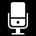
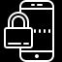
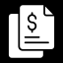
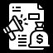
Domaines d’application
Traduction
Assistants vocaux
Conduite autonome
Reconnaître automatiquement, à partir de fichiers d’image la langue d’un texte
Siri, Alexa ou celui de Google
Reconnaît les panneaux de signalisation , la localisation des piétons
Cybersécurité
Détection d’irrégularités dans les activités d’un système(vidéosurveillance)
Rédaction texte
Finances
Marketing et vents
Rédiger un texte qui soit non seulement grammaticalement et orthographiquement correct
Repousser les attaques contre les réseaux bancaires, repérer les fraudes à la carte de crédit
Analyser les sentiments des clients en passant au crible les messages des clients
Notes:
Assistants vocaux
Le fonctionnement de divers assistants vocaux existants, comme Siri, Alexa ou celui de Google, repose sur le deep learning. Cela leur permet d’étoffer de manière autonome leur vocabulaire et de renforcer leur compréhension du langage.
Traductions
L’apprentissage profond est déjà à l’œuvre dans certains programmes de traduction automatique. Cette technologie permet en effet de reconnaître automatiquement, à partir de fichiers d’image, la langue d’un texte, ce qui n’était pas possible avec les anciennes applications d’apprentissage automatique, qui utilisaient des données structurées.
Rédaction de textes
Un ordinateur est capable d’utiliser le deep learning pour rédiger un texte qui soit non seulement grammaticalement et orthographiquement correct, mais également fidèle au style d'un auteur donné - à condition bien sûr de recevoir suffisamment de matériel pour procéder à son apprentissage. Certains systèmes d'IA ont ainsi rédigé des articles pour Wikipédia et produit des textes aux sonorités shakespeariennes grâce à l’apprentissage profond.
Cybersécurité
Les systèmes d’IA s’appuyant sur le deep learning sont particulièrement adaptés à la détection d’irrégularités dans les activités d’un système en raison de leur capacité de se former en continu et de manière autonome. C’est une méthode désormais éprouvée pour repérer d'éventuelles attaques de pirates informatiques. Avec les systèmes de vidéosurveillance, les sites particulièrement vulnérables aux vols, comme les aéroports par exemple, peuvent renforcer leur sécurité grâce à l’intervention d’un ordinateur capable de repérer des anomalies dans le fonctionnement normal du site au quotidien.
Finances
Cette capacité à détecter les anomalies se révèle particulièrement utile dans le domaine sensible des transactions financières. Sous réserve d’instruire l’algorithme en conséquence, il est possible de repousser les attaques contre les réseaux bancaires et de repérer les fraudes à la carte de crédit de façon plus efficace qu'auparavant.
Marketing et ventes
Les systèmes d’IA peuvent utiliser l’apprentissage profond pour analyser les sentiments des clients : ils sont capables de passer au crible les messages des clients (par chat ou par email) pour repérer s’ils sont en colère, de façon à pouvoir déterminer leur degré d’urgence à l’intention des collaborateurs chargés du traitement des plaintes.
Conduite autonome
Le développement des voitures sans conducteur semble appelé à participer à la sécurisation de la circulation routière à l’avenir. Mais la technologie nécessaire existe déjà. Il s'agit ici du fruit de la combinaison de différents algorithmes d'apprentissage profond : par exemple, un algorithme reconnaît les panneaux de signalisation tandis qu'un autre se spécialise dans la localisation des piétons.

Slide 59
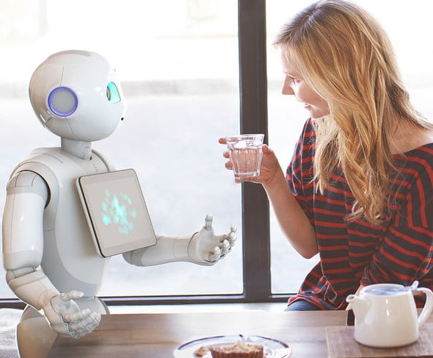

Conclusion
Deep learning n’est pas une nouvelle approche mais un développement de l’approche plus ancienne des réseaux neuronaux artificiels.
L’avenir de Deep learning est particulièrement brillant.
Deep learning peut traiter une grande quantité de données. En fait, plus la quantité de données est importante, plus l’apprentissage profond devient efficace par rapport à d’autres méthodes d’analyse. C’est pourquoi des organisations comme Google investissent autant dans les algorithmes d’apprentissage profond.
Notes:
Et, bien sûr, les robots. N’oublions jamais les robots.

